Slide 1
面向端侧大模型推理的分层 KV 缓存调度研究
HiCache 机制迁移与端侧自适应预取 / 异步写回
8月19日许世鹏
Notes:
【建议用时：15秒】
老师好，我接下来汇报拟开展的研究方向：面向端侧大模型推理的分层 KV 缓存调度。
我不是要把服务器版 SGLang 原样搬到端侧，而是提取 HiCache 的分层与异步调度机制，再针对统一内存、能耗和闪存约束重新设计调度算法。
[Sources]
- https://docs.sglang.io/docs/advanced_features/hicache_design
[/Sources]

Slide 2
研究背景｜研究内容｜技术路线｜研究基础｜预期成果
研究背景
长前缀反复出现，但端侧 KV 容量不足会把命中机会变成重复 Prefill
问题不在“有没有缓存”，而在冷 KV 能否以低于重算的代价恢复。
多轮会话 / Agent / RAG
共享长前缀
加速器 KV 池有限
前缀被逐出
后续请求再次到达
重复执行 Prefill
TTFT、能耗与温升
同步增加
KV 容量量级
8K
≈ 1 GB
Mₖᵥ(n) = 2 × L × Hₖᵥ × dₕ × n × b
2：需要同时保存Key和Value；
L：模型层数；
Hkv：KV注意力头数量；
dh：每个注意力头的维度；
n：当前上下文的Token数量；
b：每个数值占用的字节数，例如FP16为2字节。
32K
≈ 4 GB
128K
≈ 16 GB
直接推论：长上下文能否持续运行，首先是容量问题，其次才是命中策略。
Notes:
【建议用时：35秒】
研究背景首先来自端侧工作负载。多轮会话、Agent 和 RAG 会重复出现长前缀，但加速器可用 KV 池有限，前缀被逐出后就会重复 Prefill。
KV 容量随层数、KV 头数和上下文长度线性增长。以常见 Llama 3 8B GQA、FP16 KV 为量级示例，每 token 约 128 KiB，32K 上下文约 4 GiB。
因此研究问题不是单纯提高命中率，而是能否把冷 KV 低成本恢复，避免重算。
[Sources]
- https://github.com/meta-llama/llama3/blob/main/llama/model.py
- https://arxiv.org/abs/2312.07104
[/Sources]

Slide 3
研究背景｜研究内容｜技术路线｜研究基础｜预期成果
研究背景
HiCache 已给出三级缓存骨架，但端侧把“后台 I/O”变成前台竞争者
服务器策略可作为基线；端侧必须重估 deadline、共享带宽、能耗、热与闪存写入。
服务器侧 HiCache
端侧现实
层次
L1 GPU/HBM → L2 Host DRAM → L3 外部存储
内存
L1/L2 可能共享 LPDDR，层次更多由可见性与格式决定
预取
固定命中阈值；best_effort / wait_complete / timeout
竞争
Decode 本身 memory-bound，后台读写会抢占总线
写入
write-through / selective / write-back
成本
UFS 长尾、能耗、热节流与闪存写入都不是免费
并行
独立线程、队列、设备流；按层搬运与计算重叠
目标
必须联合优化 TTFT、ITL、能耗、温度与写入预算
研究切口：把固定阈值 / 固定写策略，改成由端侧在线成本模型驱动的读写联合调度
Notes:
【建议用时：30秒】
HiCache 已经给出了 GPU、Host DRAM 和外部存储的三级结构，以及三类预取等待策略、三种写策略和异步线程队列。
但端侧的关键差别是 L1/L2 往往共享 LPDDR，Decode 本身又依赖内存带宽。后台加载、格式转换或 UFS 写入会直接影响前台 ITL，并带来能耗、热和写入寿命成本。
所以我把 HiCache 作为机制基线，研究切口放在端侧在线成本驱动的读写联合调度。
[Sources]
- https://docs.sglang.io/docs/advanced_features/hicache_design
- https://docs.sglang.io/docs/advanced_features/hicache_best_practices
- https://github.com/sgl-project/sglang/blob/main/python/sglang/srt/managers/cache_controller.py
[/Sources]

Slide 4
研究背景｜研究内容｜技术路线｜研究基础｜预期成果
研究内容
研究内容聚焦三个可证伪问题，创新点落在“联合调度”而非“多级缓存”
候选创新点必须通过继续检索、基线复现和真实端侧实验验证。
研究问题
对应的候选创新点
Q1
哪些 HiCache 机制可迁移？
I1
逻辑层次 + 版本化 EdgeRadix
把物理层次改写为可见性、格式和容量层次，保证 KV 兼容性。
Q2
一个 page 何时值得读？
I2
deadline / value 驱动的自适应预取
比较避免重算与迁移、能耗、前台干扰，允许部分采用和取消。
Q3
新 KV 何时值得写？
I3
phase-aware 选择性写回
读写双队列可抢占，并显式计入闪存写入和容量机会成本。
创新性口径：不声称“首次做多级 KV”；重点验证端侧持久前缀、统一内存干扰与读写联合调度的组合是否形成新贡献
Notes:
【建议用时：35秒】
研究内容分成三个可证伪问题。
第一，识别 HiCache 的可迁移边界，并用版本化 EdgeRadix 保证端侧 KV 的模型、tokenizer、位置编码和格式兼容。
第二，设计 deadline 和 value 驱动的预取，只有预计节省的重算大于迁移、能耗和前台干扰时才读取。
第三，设计 phase-aware 选择性写回，在 Decode 时保护前台、空闲时合并排空高价值写。
这里的创新点仍是候选表述，需要继续文献检索和实验验证。
[Sources]
- https://arxiv.org/abs/2604.21231
- https://www.usenix.org/conference/fast26/presentation/hu-shipeng
- https://arxiv.org/abs/2402.02750
[/Sources]

Slide 5
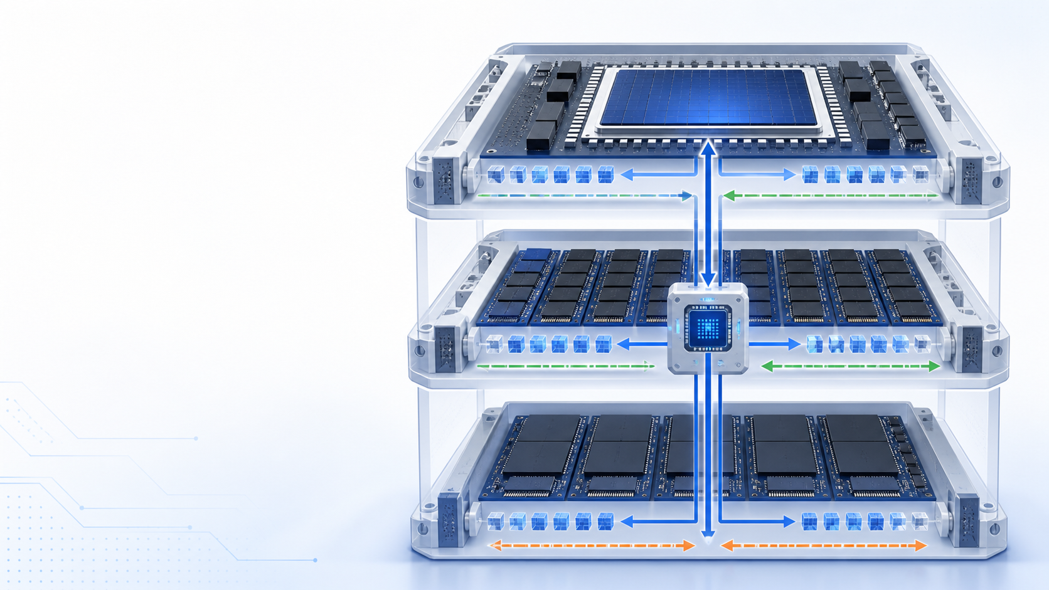
研究背景｜研究内容｜技术路线｜研究基础｜预期成果
研究内容
Edge-HiCache：三层数据面 + 一个可观测、可抢占的 EAHS 控制器
先用精确 KV 验证调度收益；量化作为后续扩展和消融变量。
数据面
L1
L1 加速器可见 KV 池
L2 LPDDR 温缓存
L3 UFS / SSD 持久前缀
L2
元数据
EdgeRadix：token 前缀、page 位置、热度、模型 / 格式版本
控制动作
L3
prefetch · cancel · write · evict · recompute
接口最小化：运行时只需暴露 prefix_match、page_load/store、phase 与计时/能耗观测。
Notes:
【建议用时：35秒】
系统上我拟议 Edge-HiCache。
L1 是加速器当前可以直接消费的 KV；L2 是 LPDDR 中需要映射、复制或格式转换的温缓存；L3 是 UFS 或 SSD 中的持久前缀。
EdgeRadix 保存前缀、page、热度和版本信息。EAHS 只通过最小接口执行预取、取消、写回、逐出和重算。
第一版先使用精确 KV，避免把量化误差和调度收益混在一起。
本页信息图为项目生成视觉，不作为性能证据。
[Sources]
- https://docs.sglang.io/docs/advanced_features/hicache_design
- https://arxiv.org/abs/2312.07104
[/Sources]

Slide 6
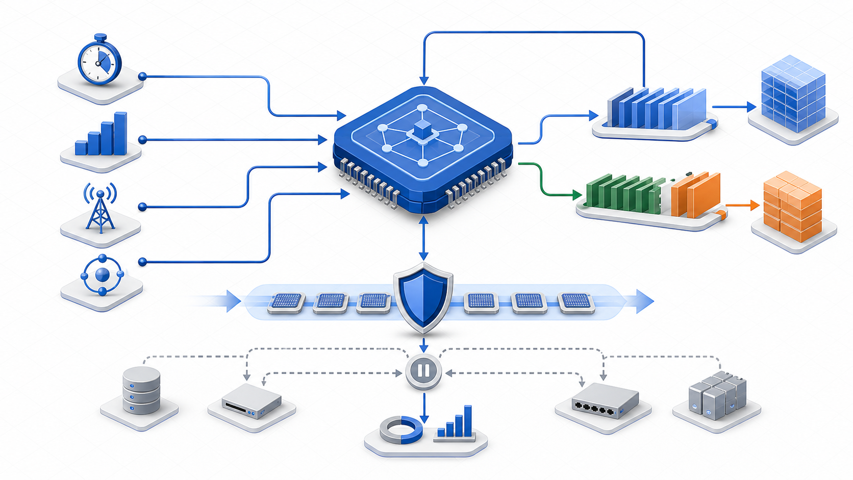
研究背景｜研究内容｜技术路线｜研究基础｜预期成果
技术路线
EAHS 用“期望计算节省 − 数据移动代价”统一决定预取、取消和写回
需求加载时 p=1；预测性预取时 p<1，并且必须在 deadline 前完成。
读收益
deadline
读队列：value + EDF
Uᵣ(i)=pᵢ·Cᵢ−Rᵢ−λₑEᵢ−λᵢIᵢ
复用概率
C：避免重算时间
R：加载完成时间
E：能耗 I：前台干扰
实时带宽
写队列：选择性写回
写收益
phase / 能耗
U𝑤(i)=pᵢᴴ(Cᵢ−Rᵢ)−Wᵢ−λ𝑓Wearᵢ−λₘbᵢ/C₃
执行门槛：U>0 且预计完成时间≤deadline；同时满足内存、带宽、能量和温度预算。
保护前台 Decode
算法不是永久等待命中：收益转负、错过 deadline 或前台受扰时，立即取消并重算。
Notes:
【建议用时：45秒】
EAHS 的核心是把所有策略写成同一套收益判断。
读收益等于可能避免的重算时间，减去加载时间、能耗和对前台的干扰。只有收益为正并能在 deadline 前完成时才读取。
写收益还要扣除写入成本、闪存写入机会成本和持久层容量成本。
读队列按 value 和最早截止时间调度，写队列只接收正收益 page，并且可以被前台 Decode 抢占。
本页信息图为项目生成视觉，不作为实验结果。
[Sources]
- https://docs.sglang.io/docs/advanced_features/hicache_best_practices
- https://arxiv.org/abs/2604.21231
- https://www.usenix.org/conference/fast26/presentation/hu-shipeng
[/Sources]

Slide 7
研究背景｜研究内容｜技术路线｜研究基础｜预期成果
技术路线
技术路线先测量收益边界，再用 phase 门控把算法接入真实运行时
先回答“值不值得做”，再回答“怎样做得更好”。
A
Microbenchmark
B
在线成本模型
C
静态基线
D
EAHS 原型
E
真实端侧评估
测 C(k)、R(b)
与 I/E(phase)
滑动更新带宽、
尾延迟与前台干扰
best_effort / timeout
+ 三种写策略
双队列
value + deadline + 抢占
TTFT / ITL
能耗 / 温度 / 写入
phase 门控
DECODE
PREFILL
QUEUE SLACK
IDLE
保护总线｜抢占低优先级写
仅在 slowdown<ε 时限速重叠
优先完成即将到期的读
合并并排空高价值写
实测误差回流更新成本模型
止损条件：若真实 workload 中 R≥C 的场景占绝大多数，则转向 KV 量化 / 重算选择，而不是继续堆调度复杂度。
Notes:
【建议用时：35秒】
技术路线分五步：先做 microbenchmark，拟合计算、加载、干扰和能耗模型；再复现静态策略；之后实现 EAHS；最后上真实端侧评估。
运行时按 phase 门控。Decode 时保护总线并抢占写，Prefill 时只允许可控的重叠，队列空隙优先完成即将到期的读，空闲时再合并写。
最重要的是设置止损条件：如果实测加载普遍不如重算，就转向量化或加载—重算选择，而不是继续增加调度复杂度。
[Sources]
- https://github.com/sgl-project/sglang/blob/main/python/sglang/srt/managers/cache_controller.py
- https://arxiv.org/abs/2508.13231
[/Sources]

Slide 8
研究背景｜研究内容｜技术路线｜研究基础｜预期成果
研究基础
研究基础覆盖“原理—代码—平台—对照”，但创新性仍需继续检索验证
现有工作证明机制可行；本课题需要证明端侧联合调度的增量价值。
①
原理基础
②
代码基础
③
平台入口
④
对照基础
RadixAttention
连续前缀匹配
page 化 KV 复用
HiCache Controller
prefetch / backup 队列
设备流与按层搬运
Jetson / CUDA
Android MLC / llama.cpp
Ascend / MindIE 待确认接口
Mooncake / NEO / FlexInfer
KIVI / SparKV / Bidaw
覆盖邻域但未闭合本问题
已有证据支持
前缀匹配、分层 KV、异步搬运、CPU/SSD offload 与 KV 量化均已有可复现基础
仍需证明
本地持久前缀 + 统一内存干扰模型 + deadline/value/phase 读写联合调度，是否在真实端侧形成稳定收益
Notes:
【建议用时：30秒】
研究基础分四层。
原理上有 RadixAttention 和连续前缀匹配；代码上 HiCache 已有异步读写队列、设备流和按层加载；平台上可以从 Jetson、Android 运行时或 Ascend/MindIE 的可用接口选择入口；相关工作已经覆盖分层、offload、量化和加载—重算选择。
这些工作证明方向可行，但也意味着不能声称首次。真正需要证明的是我提出的端侧持久前缀与读写联合调度是否有稳定增量价值。
[Sources]
- https://arxiv.org/abs/2312.07104
- https://www.usenix.org/conference/fast25/presentation/qin
- https://proceedings.mlsys.org/paper_files/paper/2025/hash/66a026c0d17040889b50f0dfa650e5e0-Abstract-Conference.html
- https://proceedings.mlsys.org/paper_files/paper/2025/hash/698cfaf72a208aef2e78bcac55b74328-Abstract-Conference.html
- https://arxiv.org/abs/2402.02750
- https://arxiv.org/abs/2604.21231
- https://www.usenix.org/conference/fast26/presentation/hu-shipeng
[/Sources]

Slide 9
研究背景｜研究内容｜技术路线｜研究基础｜预期成果
预期成果
预期成果以“系统原型 + 调度算法 + 可复现实验 + 论文结论”四类交付闭环
阶段目标可被验证，也允许实测结果否定或缩小研究问题。
阶段 A｜1–3 周
阶段 B｜4–8 周
阶段 C｜9–12 周
Microbenchmark + trace 分析
得到 C/R/I/E 曲线与 break-even 区域
实现 EdgeRadix、分层后端与双队列
复现静态基线并接入 EAHS
真实端侧评估
测 TTFT、ITL、能耗、温度与 UFS 写入
四类交付
系统原型
调度算法
实验资产
论文结论
L1/L2/L3 后端 + EdgeRadix
EAHS + 消融与复杂度分析
trace、microbenchmark、复现实验
有效边界、失败场景与设计原则
评价门槛（暂定）
相对最优静态基线：p95 TTFT↓≥20%｜p95 ITL 回退≤5%｜能耗不升｜写入量较 write-through↓≥30%
若多数真实场景不满足 R<C，则把“否定结论 / 缩小问题”视为有效研究成果。
Notes:
【建议用时：30秒】
预期成果分为四类：一个可运行的分层缓存原型、一套 EAHS 调度算法、一组可复现的 trace 与实验，以及明确说明有效边界和失败场景的论文结论。
实验分三个阶段，先测收益上限，再做原型，最后上真实设备。
暂定门槛是相对最优静态基线降低 p95 TTFT，同时约束 ITL、能耗和写入量。
如果多数真实场景加载不如重算，否定或缩小问题本身也是有效研究结果。
[Sources]
- https://docs.sglang.io/docs/advanced_features/hicache_best_practices
- https://arxiv.org/abs/2604.21231
- https://www.usenix.org/conference/fast26/presentation/hu-shipeng
[/Sources]

Slide 10
研究链路已经闭环：问题可测｜机制可迁移｜算法可证伪｜结果可复现
Notes:
【建议用时：10秒】
最后总结：这个方向的问题可以测量，HiCache 的控制机制可以迁移，EAHS 算法可以被实验否定，结果也可以复现。
下一步我会先确认目标硬件和运行时接口，再用 microbenchmark 验证收益上限。请老师重点指导平台选择和创新点边界。
[Sources]
- https://docs.sglang.io/docs/advanced_features/hicache_design
- https://arxiv.org/abs/2604.21231
[/Sources]

